Slide 1
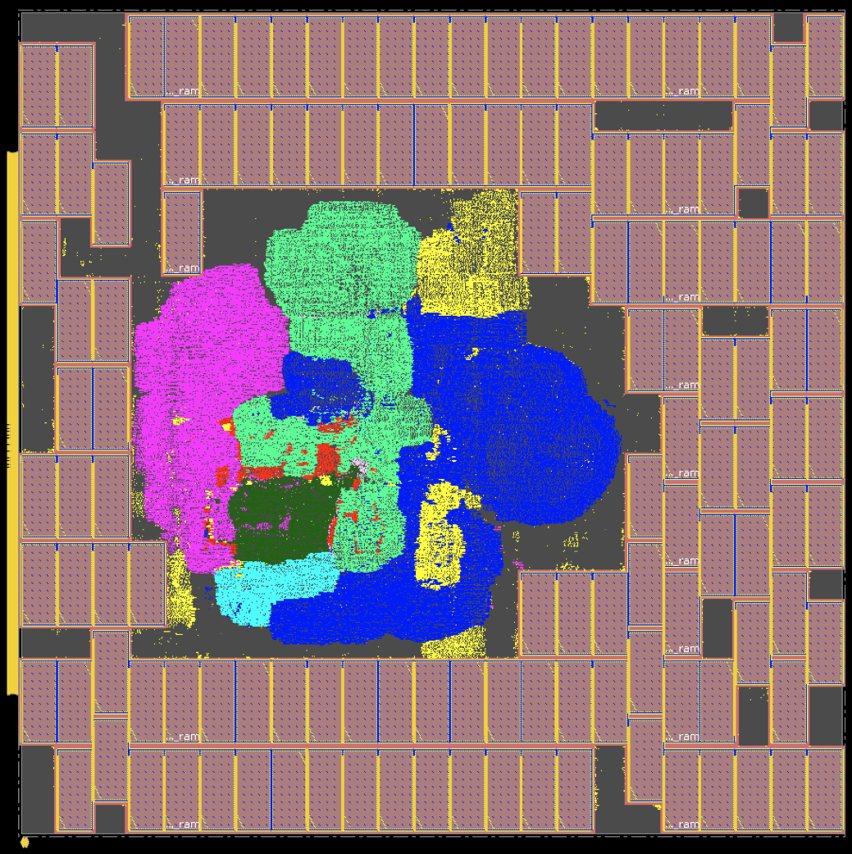
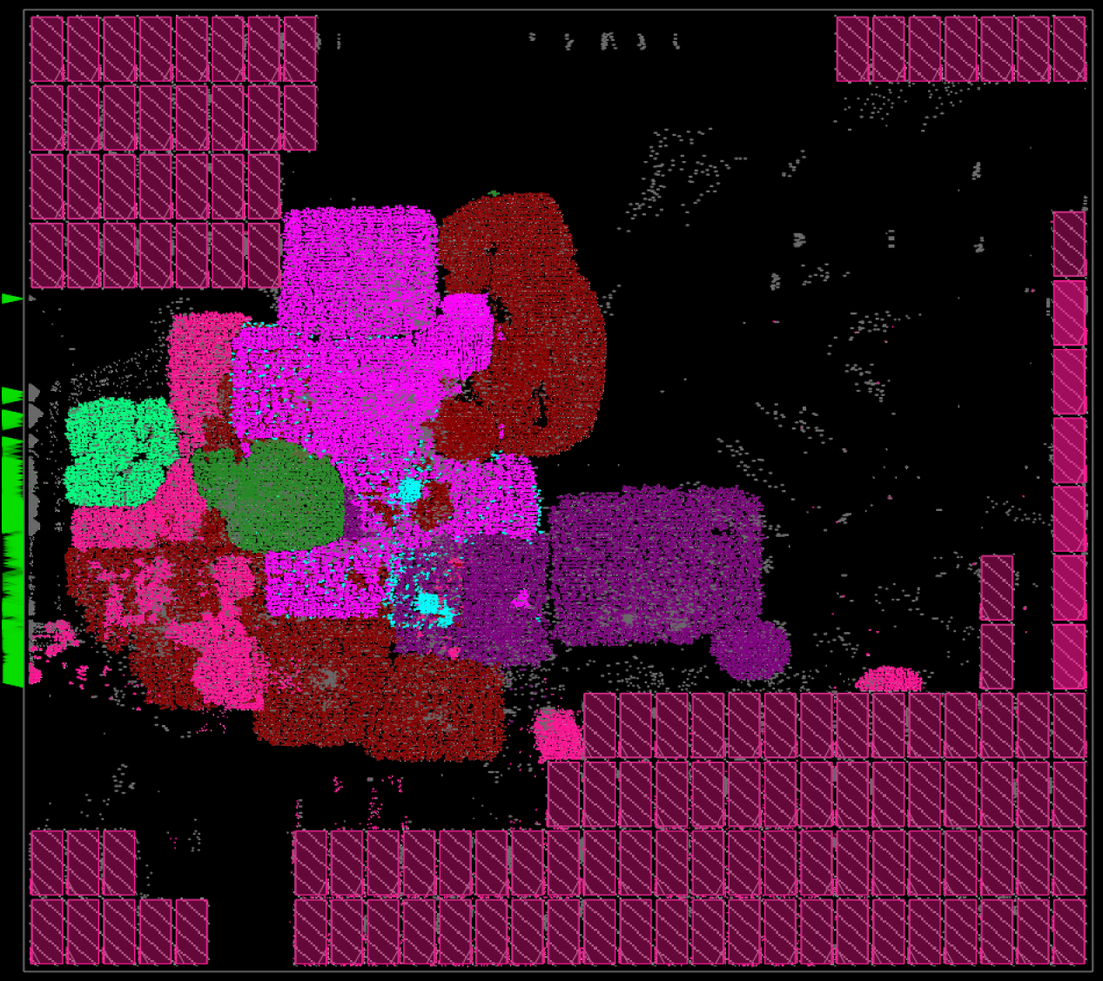
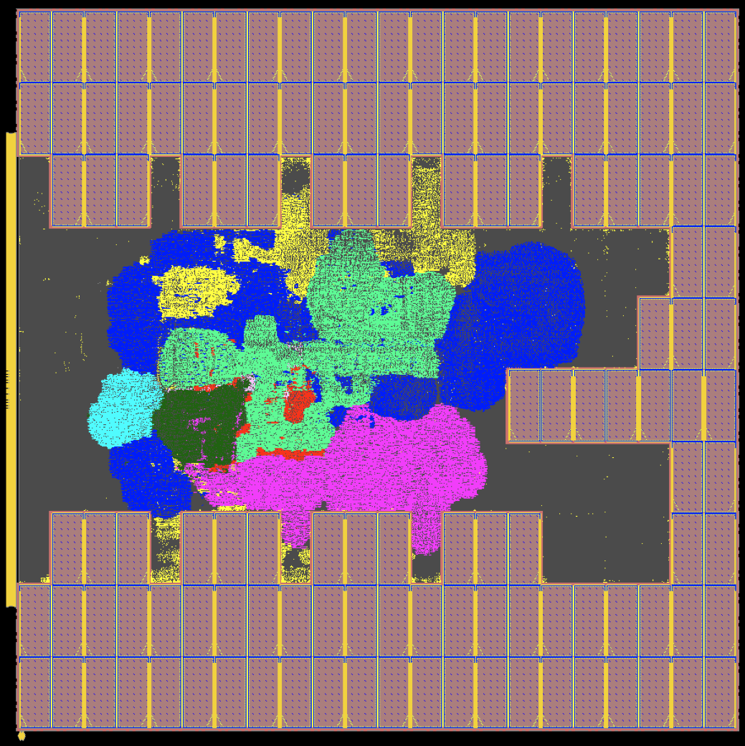
Quy Trình Thực Hiện Dự Án RL Macro Placement
Từ benchmark MacroPlacement đến huấn luyện RL, đánh giá và kiểm chứng bằng OpenROAD
Baseline Circuit Training / RL
Placement OpenROAD / ORFS
Baseline thủ công theo lưới

Slide 2
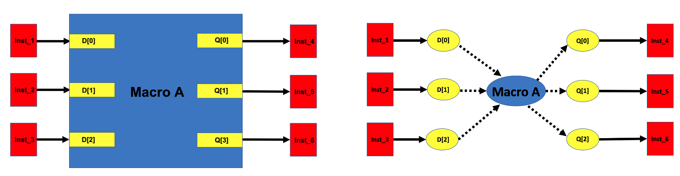
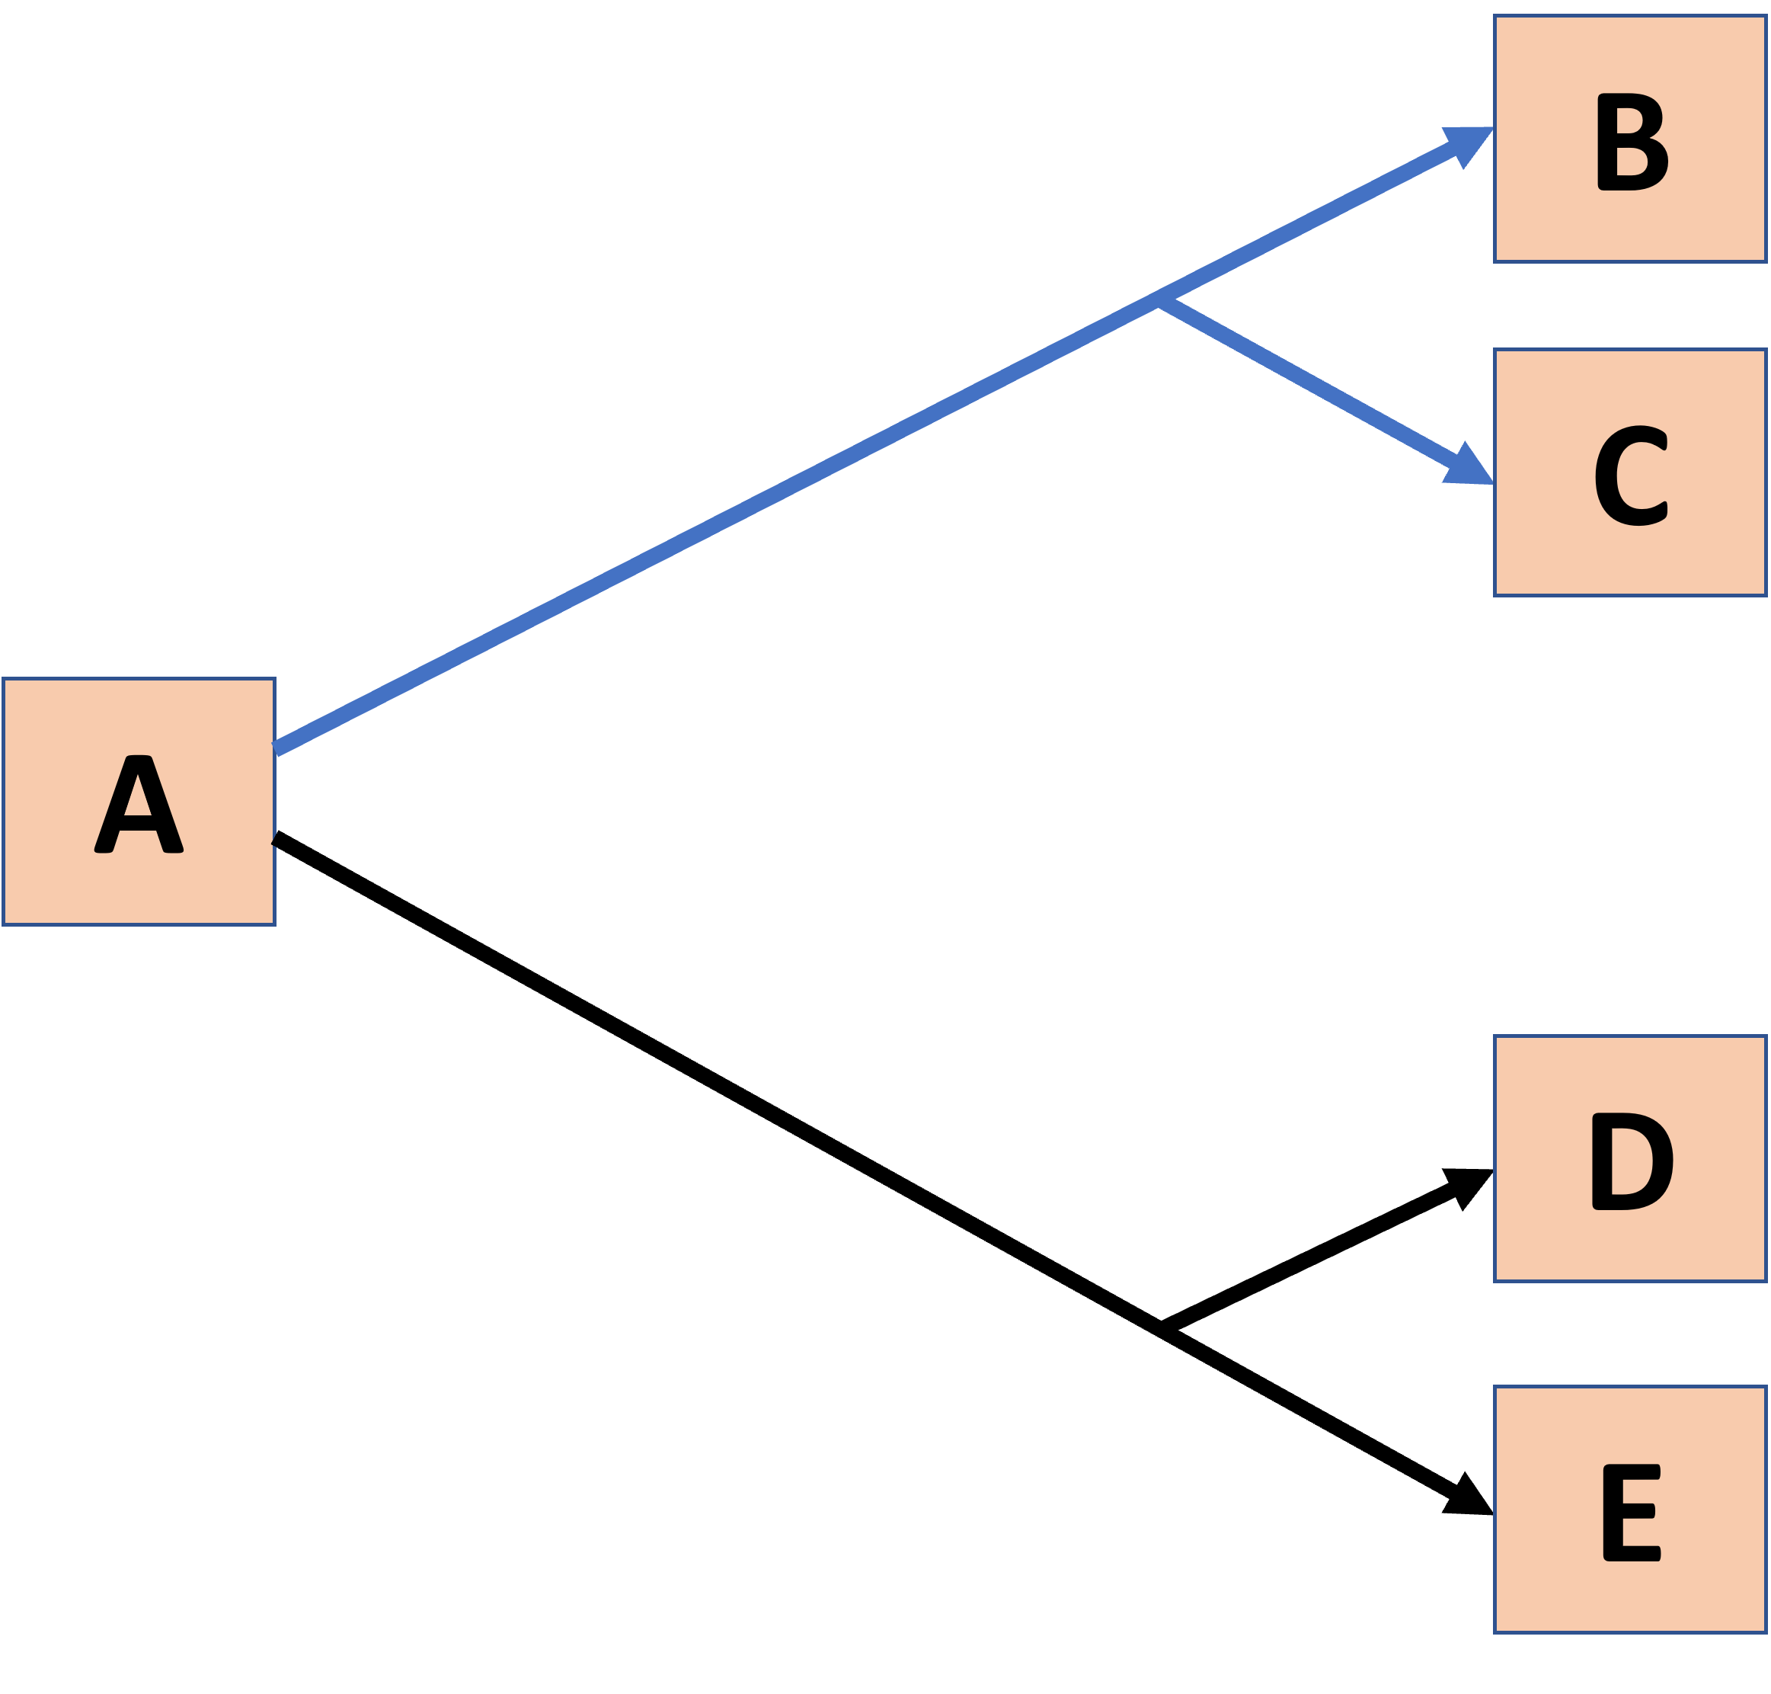
1. Bài toán và benchmark
Thiết kế và biểu diễn bài toán
Đồ thị kết nối cho RL
Ariane133 là benchmark có 133 macro. RL không đặt từng standard cell mà học cách đặt các hard macro lớn trên canvas.
Translator của MacroPlacement chuyển netlist / DEF / LEF / metadata sang netlist.pb.txt và initial.plc, là đầu vào trực tiếp cho environment RL.

Slide 3
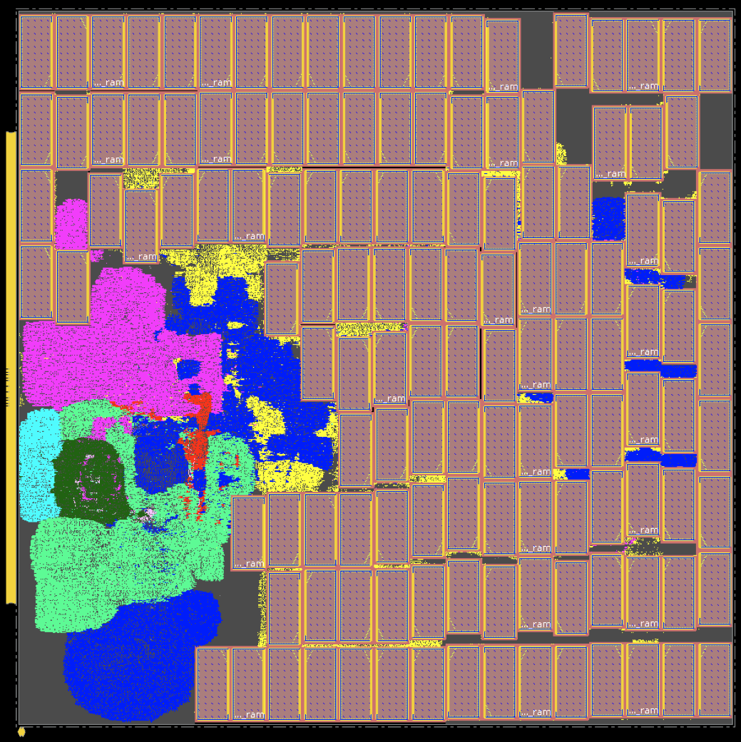
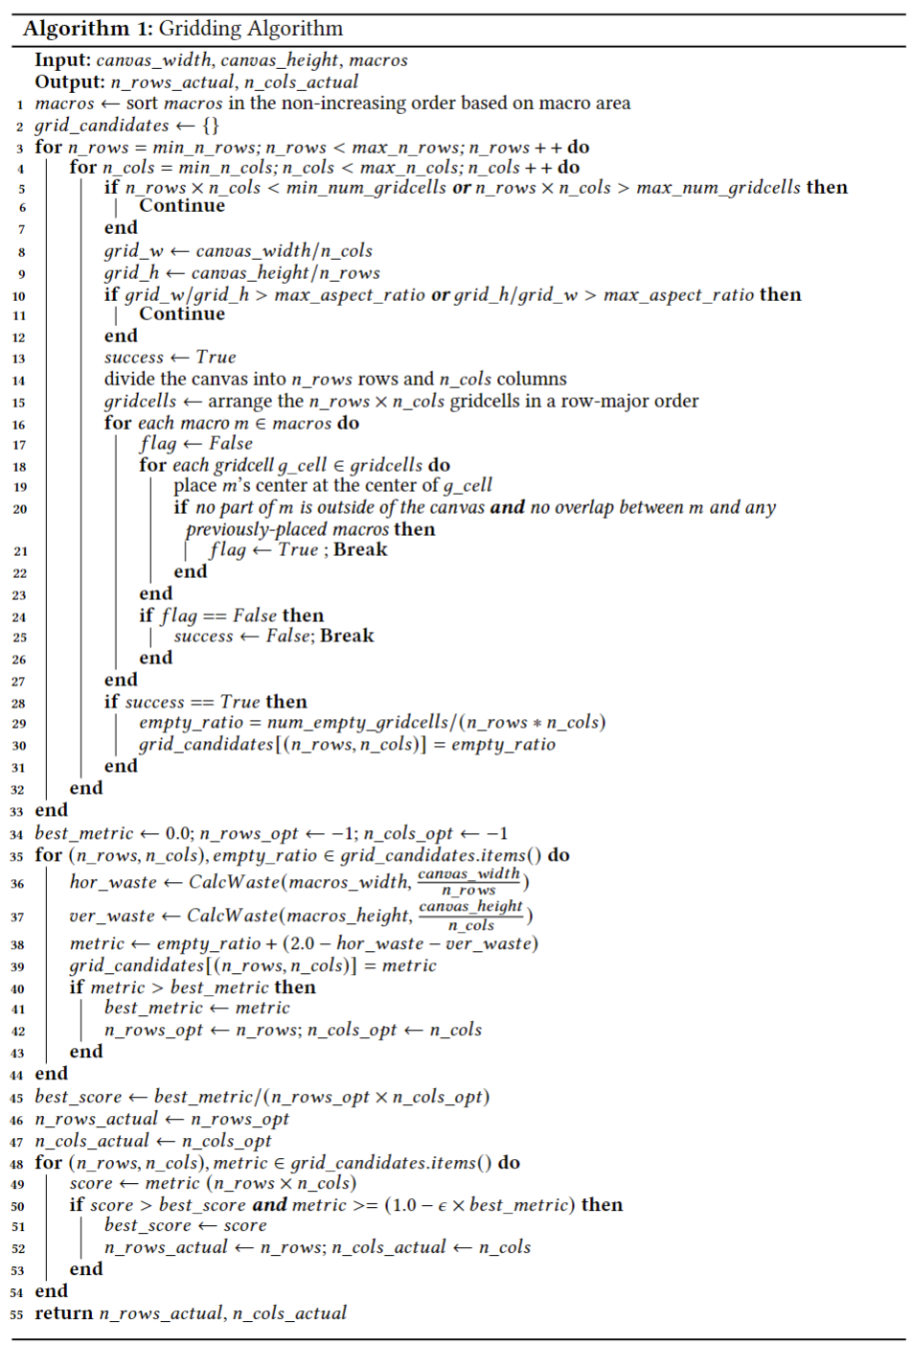
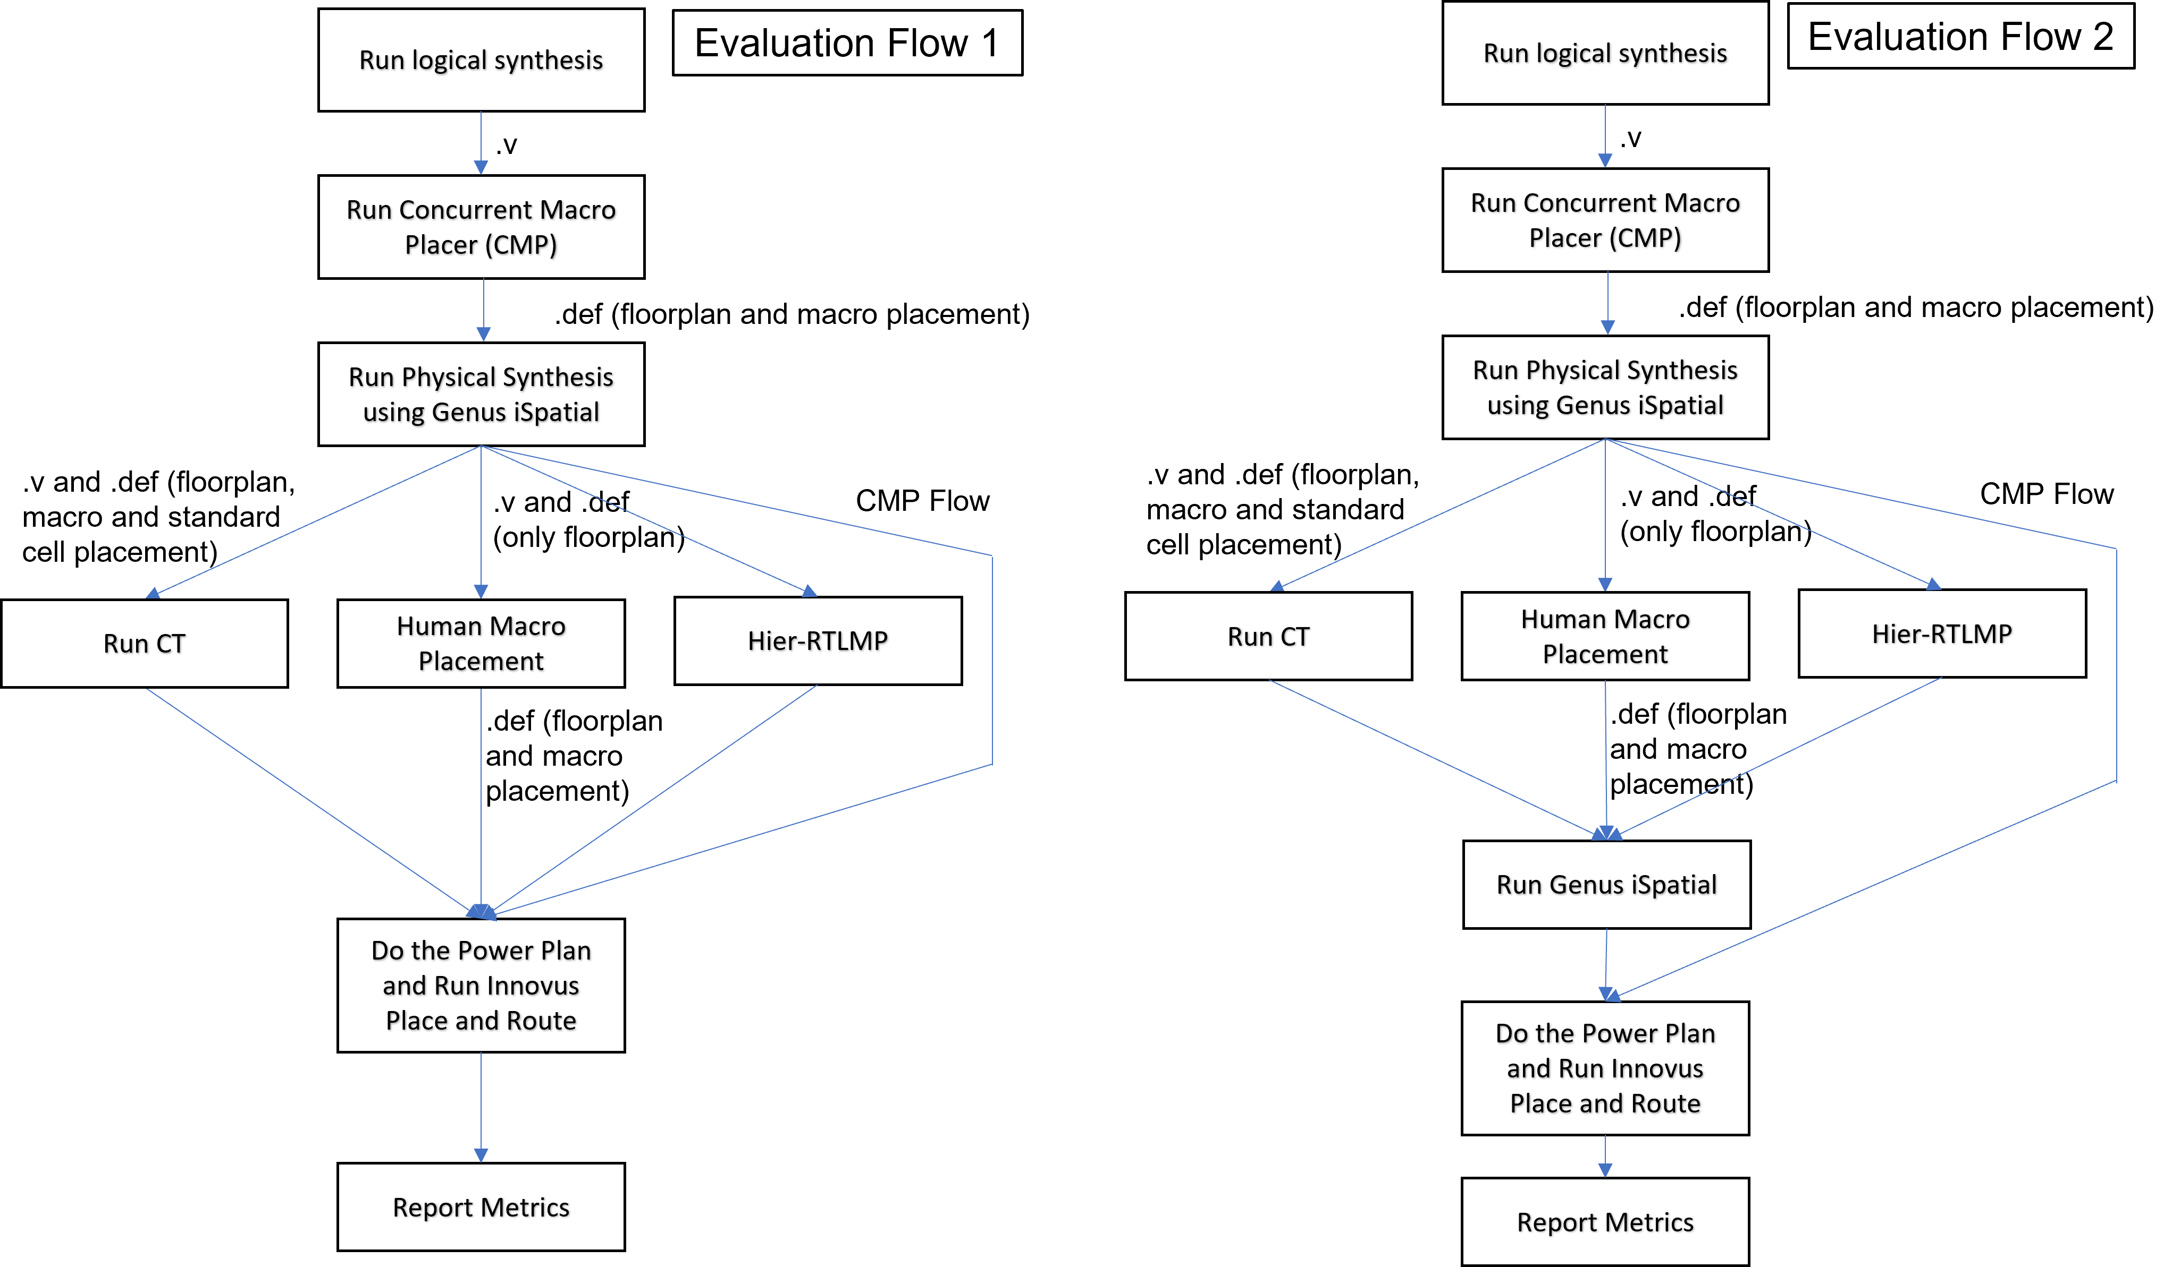
2. Luồng EDA trước khi vào RL
RTL + SDC
Synthesis
DEF / LEF / metadata
Chuyển đổi định dạng / translator
netlist.pb.txt initial.plc
Baseline placement trước RL
Grouping / gridding và tạo dữ liệu RL
Benchmark đã có sẵn nhiều baseline placement: CMP, CT, manual, OpenROAD RTL-MP. RL học trên dữ liệu đã được chuyển đổi từ flow EDA này.
Sau gridding, macro centers được map lên canvas. Output quan trọng nhất cho RL là cặp file netlist.pb.txt và initial.plc.

Slide 4
3. Vòng lặp RL macro placement
PlacementCost restore_placement(initial.plc)
Bộ trích xuất đặc trưng observation_for_node()
Mô hình Actor-Critic chọn action
place_node() đặt macro
reward / cost wirelength, density
Cập nhật PPO compute returns / advantages optimizer.step()
rollout buffer
episode = đặt xong một lượt macro
Sau vài episode (rollout_episodes), PPO mới cập nhật trọng số. Kết quả train là model .pt, history .csv và summary .json.

Slide 5
4. Hạ tầng thực nghiệm
Server GPU
Máy local
Git clone DATN
Train PPO trên CUDA
Nhận kết quả bằng scp
OpenROAD GUI
Evaluate sinh final.plc
Output: .pt / .plc / .json
So sánh với initial / legalized
Kiểm chứng EDA cuối
Server được dùng cho tính toán nặng: train và eval policy. Không cần GUI OpenROAD tại đây.
Máy local phù hợp cho OpenROAD, GUI và phần so sánh placement với benchmark gốc.

Slide 6
5. Kết quả pipeline hiện tại
Kiểm chứng pipeline
Số liệu run gần nhất
Initial cost
0.049722
Final cost
0.053016
Best cost
0.053016
Wirelength
3432497.830789
Steps
5
Runtime (s)
0.527584
Đã hoàn thành đường đi full pipeline: train trên GPU server -> evaluate -> sinh alphachip_like_final.plc -> kéo về local để phân tích.
Run này chủ yếu là smoke test: pipeline đúng, nhưng final cost chưa tốt hơn baseline initial.

Slide 7
6. Bước tiếp theo
Tăng episodes / rollout_episodes
Chạy nhiều seed và gom metrics
So với initial.plc / legalized.plc
Convert về Tcl / DEF cho OpenROAD
Thông điệp chính
Giá trị của dự án hiện tại là đã thông được toàn bộ quy trình: benchmark MacroPlacement -> format RL -> train PPO -> evaluate -> final.plc -> phân tích bằng OpenROAD.
Từ đây, công việc chính là nâng chất lượng học: train lâu hơn, so sánh nhiều baseline hơn, và đưa placement RL quay lại flow EDA để kiểm chứng QoR.

